Slide 1
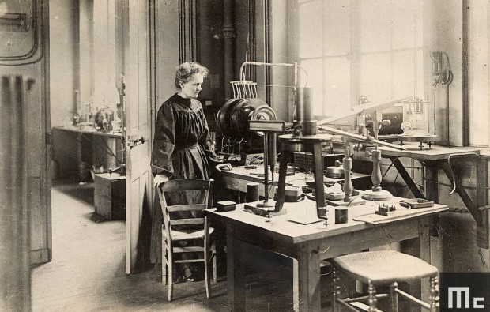
Semaine des mathématiques 2020 avec Marie Curie

Slide 2
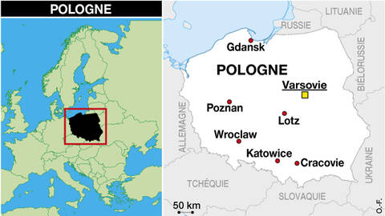
Marie Curie est née à Varsovie, en Pologne, où elle a fait ses études secondaires. À cette époque, Varsovie est annexée par la Russie, et l’accès à l’université est difficile pour les Polonais, et interdit aux femmes. Elle participe pendant deux ans à « l'université volante » : des réunions clandestines d'universitaires et d'étudiants dans un but de partage du savoir.
Marie part ensuite en novembre 1891 pour Paris où elle y retrouve sa sœur Bronia Dluska , et entre à la Sorbonne où elle fait de brillantes études en sciences physiques et en mathématiques.
Au printemps 1894, elle rencontre Pierre Curie, qu’elle épouse à Sceaux, le 26 juillet 1895. Le 12 septembre 1897, elle donne naissance à leur première fille, Irène. Elle dit aussi cette citation très connue : "Dans la vie, rien n'est à craindre, tout est à comprendre." (source Vikidia)
Rédigé par R. Clavier ~ CPD Maths 83

Slide 3
Aide Marie à comprendre !
Le but est d’aider Marie Curie à comprendre le principe de radioactivité.
A chaque étape, Marie avancera un peu plus dans ses recherches...
Si vous trouvez les réponses aux énigmes, alors Marie pourra comprendre et avancer dans ses recherches.
Sinon, Marie restera à se questionner jusqu’à ce que vous trouviez la bonne réponse

Slide 4
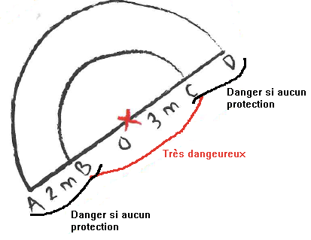
Lundi
Marie reçoit un courrier expliquant la propagation des ondes du nouvel élément qu’elle étudie. Il y a un dessin à main levée et une explication.
Cependant, il manque une partie de la description puisque le papier a pris l’eau. Sans l’exactitude de ces données, Marie ne pourra pas avancer dans sa recherche. Peux-tu lui refaire le schéma avec précision pour qu’elle puisse savoir à quelle distance doit-elle se mettre pour être en sécurité ?
Rédigé par R. Clavier ~ CPD Maths 83

Slide 5
Mardi
Marie se fait du souci pour sa santé, elle va consulter un cardiologue. Le médecin commence par prendre son pouls et a trouvé 75 : c’est le nombre de contractions du cœur par minute.
Après les examens, le cardiologue mesure la contenance des cavités cardiaques de Marie Curie et a trouvé 80mL. Chaque contraction éjecte donc 80mL de sang dans les artères de Marie.
Marie a un volume total de sang de 5L.
Le cardiologue dit à Marie que si tout son sang passe par son cœur en moins d’une minute, elle est en bonne santé et peut retourner à ses recherches.
Rédigé par R. Clavier ~ CPD Maths 83

Slide 6
Jeudi
Marie a reçu une lettre d’un collègue anglais pour l’aider à avancer dans ses travaux. A la lecture de la lettre, Marie se rend compte que les unités de mesure utilisées ne sont pas celles qu’elle connaît.
Peux-tu aider Marie en lui réécrivant le courrier avec les unités de mesure du système métrique ?
Dear Marie,
You need 2204,6226 lb of uraninite to have 0.002205 lb of your element.
See you, your friend
1 kg = 2,204623 lb
1 lb = 453,59237 g
Rédigé par R. Clavier ~ CPD Maths 83

Slide 7
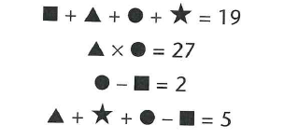
Vendredi
Marie reste bloquée face à cette opération qui l’empêche de savoir la quantité du matériau qui se perd à chaque utilisation. Peux-tu l’aider ?
Rédigé par R. Clavier ~ CPD Maths 83

Slide 8
Bravo !
Grâce à ton assistance Marie a découvert le polonium, le 18 juillet 1898, quatre cents fois plus radioactif que l'uranium, nommé ainsi par l'Académie des sciences en référence à son pays d’origine, la Pologne.
La même année le 26 décembre, Marie découvrira le radium.
En remerciement pour ton aide à ses recherches, Marie te délivre un diplôme d’assistant scientifique afin que tu puisses poursuivre dans cette lancée et peut-être comme elle, faire des découvertes scientifiques qui sauveront des vies…

Slide 9
Diplôme d’Assistant scientifique,
Délivré à ……………………………………………
Classe………………………………
Ecole……………………………………………………………
Pour son aide dans les recherches de
Le ……… à …………………

